Slide 1
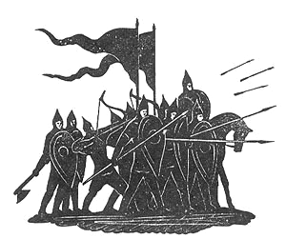
Слово о Полку Игореве
Подготовила:
учитель русского языка и литературы
Титарь А.А.

Slide 2
«Слово о полку Игореве» - выдающееся произведение древнерусской литературы, свидетельствующее о высоком уровне культуры, национального сознания и патриотизма русского народа той эпохи.
«Слово» повествует о неудачном походе новгород-северского князя Игоря Святославича против половцев в 1185 году.

Slide 3
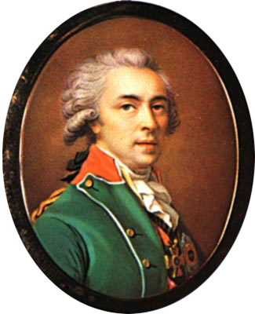
История открытия рукописи
Рукопись «Слова о полку Игореве» была обнаружена в Спасо-Преображенском монастыре в Ярославле в 1795 году одним из наиболее известных и удачливых коллекционеров памятников русской старины — графом Алексеем Мусиным-Пушкиным.
Рукопись представляла собой средневековый список «Слова», датируемый XVI веком, который был утрачен в результате пожара 1812 года в Москве.
Первое издание 1800 года, подготовленное Мусиным-Пушкиным, вышло под заглавием
«Ироическая песнь о походе на половцев удельного князя Новогорода-Северского Игоря Святославича»
Мусин-Пушкин Алексей Иванович
(1744 – 1817)
Государственный деятель, историк, коллекционер

Slide 4
Феодальная раздробленность,
отсутствие политического единства,
вражда князей –
все это ослабило Русь и дало возможность половцам совершать постоянные набеги и грабить раздробленные русские княжества.

Slide 5
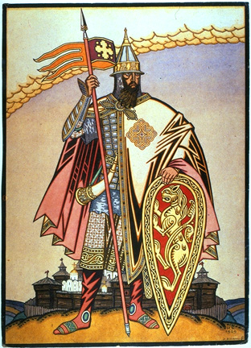
Герои «Слова»
Князь Игорь
Вдохновитель и руководитель похода, защитник Русской земли, который «навел свои храбрые полки на землю Половецкую за землю Русскую».
Храбрый воин с сильной волей и мужественным сердцем.
Князь Игорь. И. Билибин. 1929

Slide 6
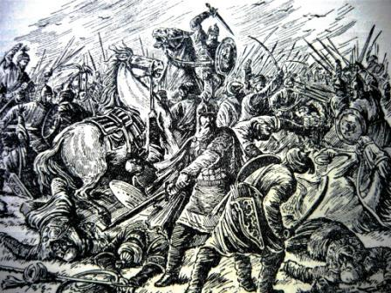
Всеволод
Брат князя Игоря.
Отвага, мужество, храбрость, воинская честь отличают Всеволода даже больше, чем Игоря.
Проявил необычайное мужество в бою на Каяле, за что автором «Слова» назван был Буй Туром.
Буй Тур - хвалебный эпитет: могучий; первоначально: рослый, могучий бык.

Slide 7
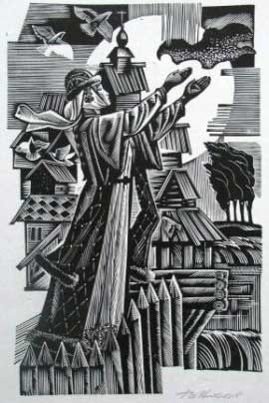
Ярославна, жена князя Игоря
Светлый образ русской женщины, символ русской земли, родины, матери, любви. Ее устами говорит простая русская женщина, горячо любящая своего мужа, тоскующая в разлуке с ним и горюющая о том, что он ранен и в плену. Для Ярославны поражение русских воинов – большое личное несчастье.
Ярославна. Иллюстрация Фаворского В.А.

Slide 8
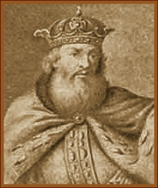
Святослав Всеволодович,
князь Киевский.
Произносит свое «золотое слово» с надеждой объединить князей в борьбе за Русь, преодолеть поражение, которое потерпел князь Игорь. Мудрость, справедливость и доброта – вот отличительные черты этого человека.

Slide 9
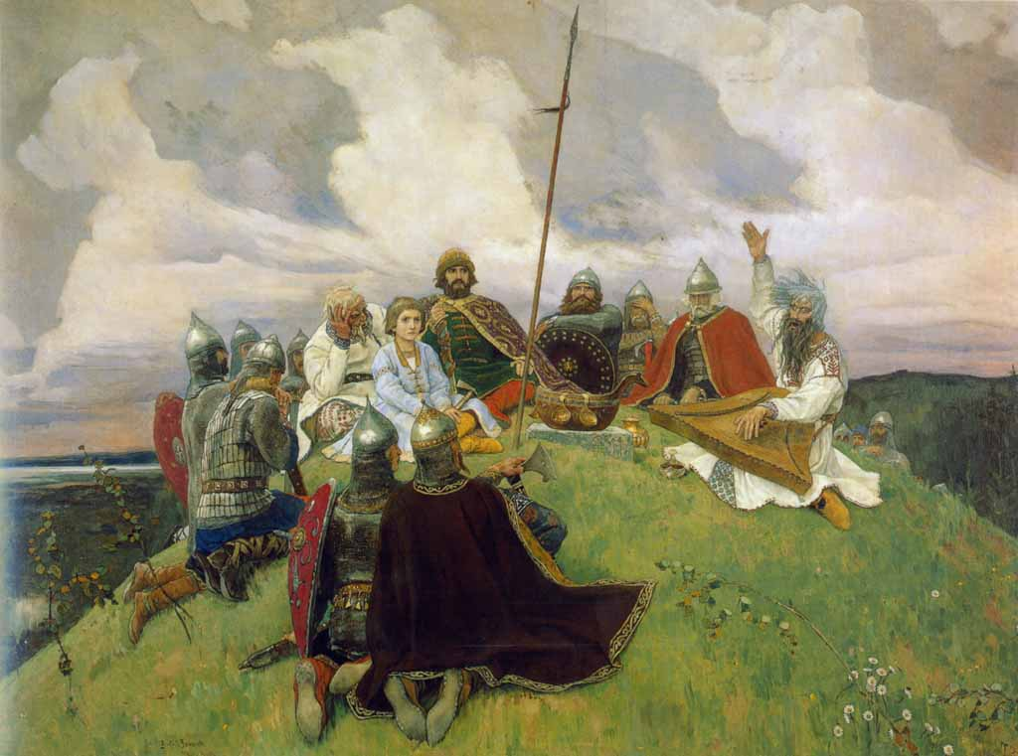
Вступление
В.М. Васнецов. Баян.
Перед нами доверительный разговор с читателем. Эта часть посвящена «вещему Бояну», былинному певцу. Автор отдает дань красоте слога Бояна, но предупреждает, что сам рассказывать будет иначе – ничего не скрывая и не приукрашивая.

Slide 10
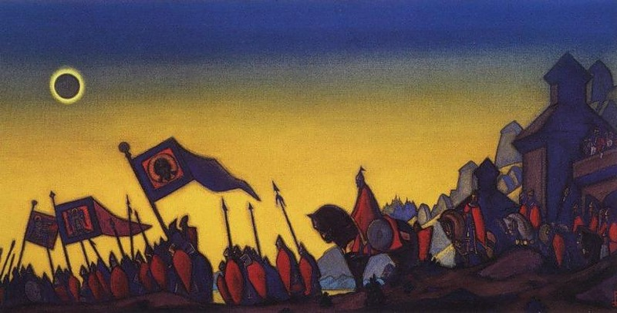
Часть I. Поход Игоря и поражение в битве
Н. Рерих. Поход князя Игоря.
В этой части дается описание двух сражений. Первое столкновение с половцами принесло победу русским воинам, но это был лишь временный успех.

Slide 11
Часть II. «Печаль Русской земли» и
«Золотое Слово» Святослава
Автор переносит читателя в Киев, в гридницу Святослава, который видит мутный сон, предвещающий беду.
Сон Святослава – авторская находка, предвосхитившая все грядущие вещие сны И.А. Гончарова, М.Ю. Лермонтова, Ф.М. Достоевского и др.
Услышав о несчастье, Святослав «изронил золотое слово», со слезами смешанное. Он сожалеет, что Игорь и Всеволод пошли «себе славы искать», не договорившись с другими князьями. Но в то же время Святослав одобряет их мужество и обращается ко всем русским князьям с горячим призывом объединиться.

Slide 12
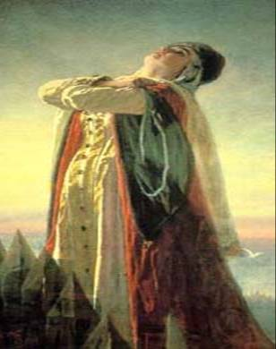
Часть III. Плач Ярославны и возвращение Игоря
Жена Ярославна обращается к силам природы с просьбой помочь Игорю и его дружине бежать из плена.
Она оплакивает не только пленение своего мужа – она скорбит о всех павших русских воинах.
И чудо свершается.
Князю Игорю удается совершить побег из плена.
В.Г. Перов. Плач Ярославны.

Slide 13
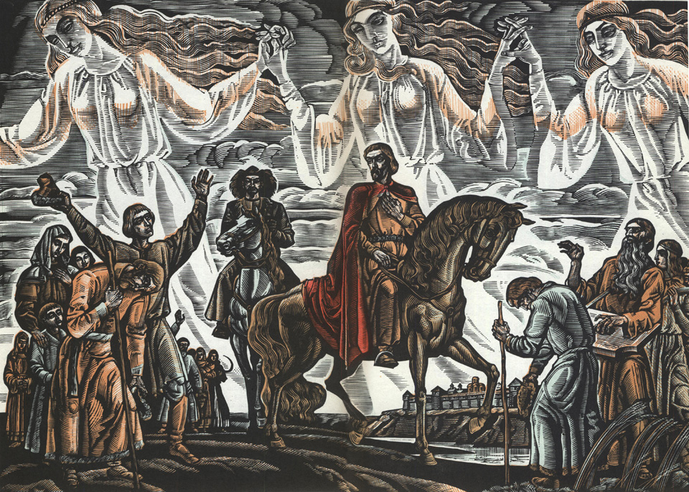
«Слово» заканчивается хвалебной песнью в честь Игоря и его славных воинов.
Иллюстрация Фаворского В.А.

